Slide 1
GIAO BAN TUA TRỰC
Nhóm Y6 (5 sv)
1. Lềnh Thanh Phong
2. Nguyễn Công Thành
3. Hoàng Trần Nghĩa Anh
4. Nguyễn Mạnh Dũng
5. Trần Quốc Hòa

Slide 2
BỆNH ÁN GIAO BAN
I. Hành chính:
Họ và tên: Nguyễn Văn Tòng
Năm sinh: 1941 (82 tuổi)
Địa chỉ: quận 6, TP HCM
Nghề nghiệp: nghỉ hưu
Nhập viện lúc: 9h00p ngày 05/03/2023
Khoa: Cấp cứu Bệnh viện ĐHYD

Slide 3
II. LÍ DO NHẬP VIỆN
Đau bụng quanh rốn

Slide 4
II. BỆNH SỬ
Cách nhập viện 5 ngày, BN xuất hiện đau bụng vùng quanh rốn, khởi phát sau bữa trưa 1 tiếng, đau quặn cơn, mỗi cơn khoảng 5 – 10 phút, cơn cách nhau 3 – 5 phút, cường độ 3/10, không tư thế giảm đau. Kèm buồn nôn và nôn 2 lần, nôn ra nước, ít dịch thức ăn, không lẫn dịch mật, sau nôn giảm đau. Diễn tiến cơn đau không giảm nên bệnh nhân đi khám tại BV 7A được chụp CT scan bụng chậu có cản quang và được chẩn đoán Tắc ruột nghi do U manh tràng → chuyển qua BV ĐH Y dược TP HCM.
Trong quá trình bệnh, BN đại tiện lần cuối vào 4 ngày trước, trung tiện lần cuối vào 2 ngày trước. BN không sốt, không đau ngực, không khó thở, không sụt cân, không da vàng, không mắt vàng.

Slide 5
TIỀN CĂN
Bản thân:
Bệnh mạch vành đã đặt stent ở BV Đại học Y Dược TP HCM
THA 5 năm đang điều trị ổn, HA trung bình 130mmHg
Đái tháo đường 10 năm đang điều trị ổn
Chưa ghi nhận tiền căn bệnh lý nội, ngoại khoa khác​
Không rượu bia, không hút thuốc lá​
Không ghi nhân tiền căn dị ứng thuốc, thức ăn
Gia đình:
Chưa ghi nhận tiền căn bệnh lý ung thư đại trực tràng, polyp đại trực tràng

Slide 6
KHÁM LÂM SÀNG (12H00 05/03/23)
1/ Tổng quát:
Bệnh nhân tỉnh, tiếp xúc tốt
Da niêm hồng
Củng mạc mắt không vàng
Hạch ngoại biên không sờ chạm
Sinh hiệu: M 82 lần/phút; HA 110/60 mmHg; NĐ 37⁰C; NT 20 lần/phút

Slide 7
KHÁM LÂM SÀNG (19H 16/02/23)
2/ Cơ quan
❖Bụng:
Chướng nhẹ, đều, cân đối, di động theo nhịp thở, không tuần hoàn bàng hệ, không u, không thấy quai ruột nổi
Không nghe được âm ruột
Gõ vang
Ấn căng tức vùng quang rốn
Thăm hậu môn trực tràng: chưa thăm khám
❖ Các cơ quan khác: không ghi nhận bất thường

Slide 8
TÓM TẮT BỆNH ÁN
Bệnh nhân nam, 82 tuổi, nhập viện vì đau bụng quanh rốn, bệnh 5 ngày:
TCCN:
Đau quặn quanh rốn
Nôn 2 lần ra nước lẫn ít dịch thức ăn
Bí trung đại tiện
Không sốt
TCTT:
Bụng chướng đều
Không nghe nhu động ruột
Gõ vang khắp bụng
Ấn đau vùng quanh rốn (+)
Tiền căn: Bệnh mạnh vành đã đặt stent, Tăng huyết áp, Đái tháo đường

Slide 9
ĐẶT VẤN ĐỀ
Hội chứng tắc ruột
CT scan: U manh tràng
Tiền căn: Bệnh mạch vành đã đặt stent, Tăng huyết áp, Đái tháo đường

Slide 10
CHẨN ĐOÁN
Chẩn đoán sơ bộ:
Tắc ruột do U/ Bệnh mạnh vành đã đặt stent, Tăng huyết áp, Đái tháo đường
Chẩn đoán phân biệt:
Tắc ruột do

Slide 11
BIỆN LUẬN
Hội chứng tắc ruột: BN đau bụng quanh rốn, quặn từng cơn, mỗi cơn kéo dài khoảng 5-10 phút, kèm buồn nôn và nôn 2 lần, sau nôn có giảm đau; chướng bụng, ấn đau quanh bụng, và hiện tại BN vẫn chưa đi trung đại tiện được => BN có hội chứng tắc ruột
Vị trí: tắc ruột thấp do bệnh nhân có chướng bụng
Nguyên nhân của hội chứng tắc ruột:​
Tắc ruột do u: lớn tuổi
Tắc ruột do Viêm túi thừa đại tràng: chưa loại trừ​
Tắc ruột do dính: không có tiền căn phẫu thuật, tiền căn đau bụng khác

Slide 12
BIỆN LUẬN
Biến chứng​
Hoại tử​: đau không nhiều, đi tiêu không nhầy máu nên đề nghị CT scan bụng có cản quang khảo sát
Thủng ruột gây viêm phúc mạc: khám không có dấu hiệu kích thích phúc mạc nên không nghĩ​
Sốc nhiễm trùng, sốc giảm thể tích​: sinh hiệu ổn nên không nghĩ

Slide 13
ĐỀ NGHỊ CLS
Cận lâm sàng chẩn đoán
X quang bụng không sửa soạn
CT scan bụng chậu cản quang
Cận lâm sàng khác
AST, ALT, BUN, creatinine
CTM, CRP
Đường huyết, Ion đồ
ECG
Xquang ngực thẳng

Slide 14
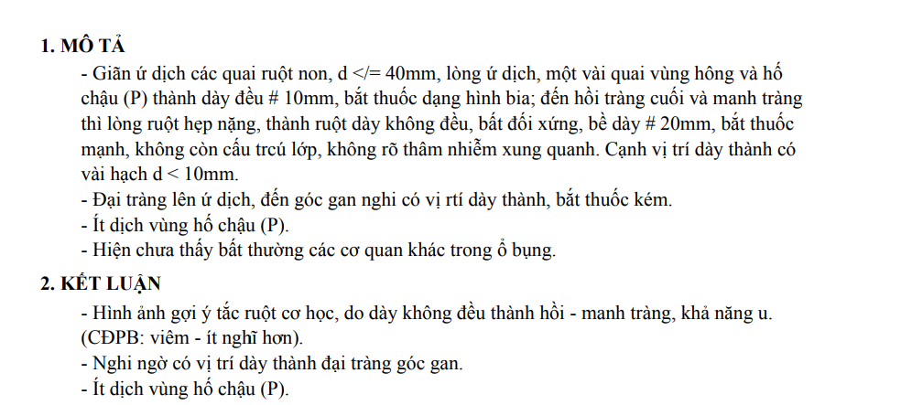
KẾT QUẢ CLS
CT scan tại BV 7A

Slide 15
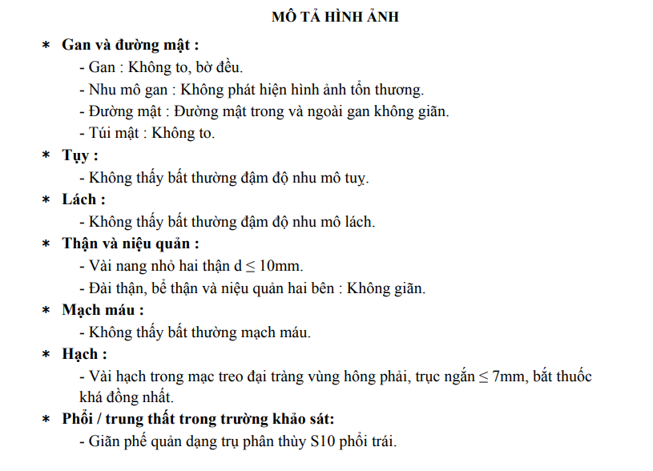
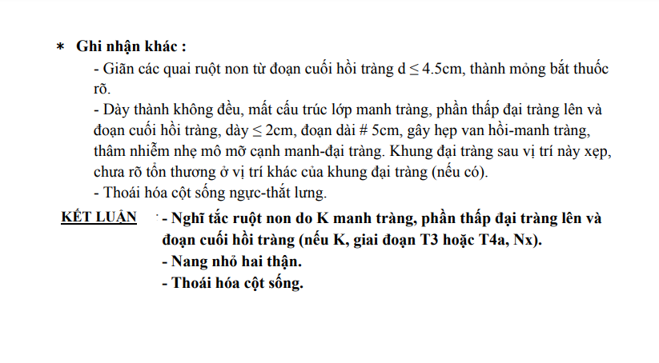
KẾT QUẢ CLS
CT scan tại BV ĐH Y Dược

Slide 16
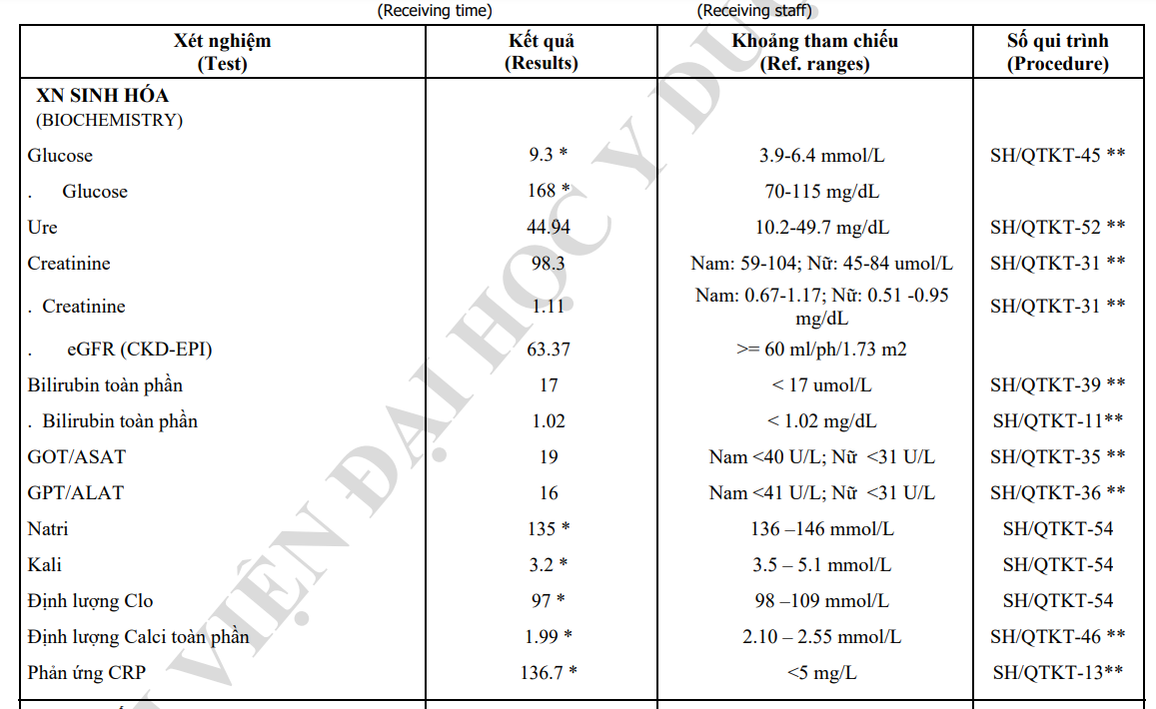
KẾT QUẢ CLS

Slide 17
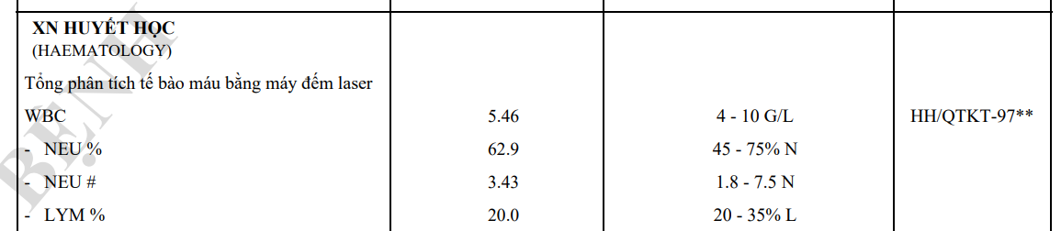
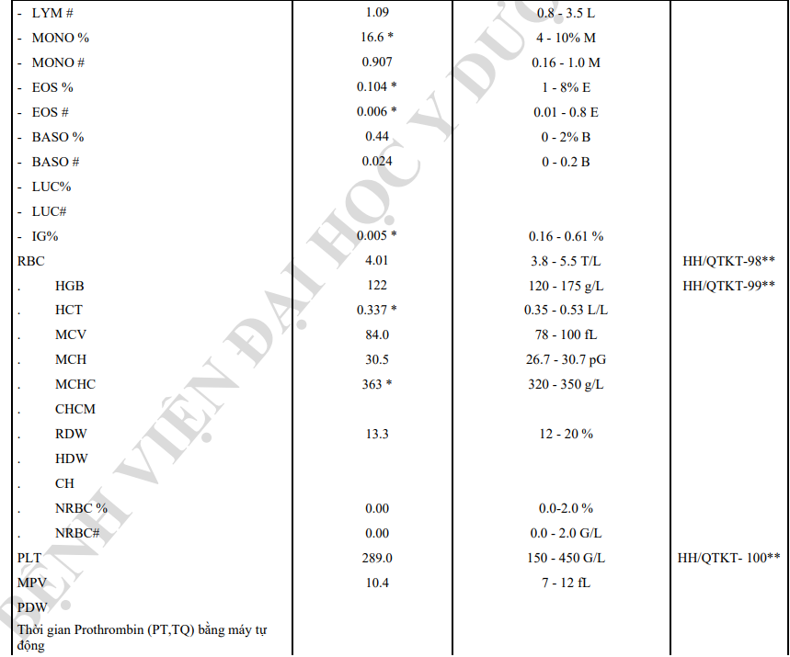
KẾT QUẢ CLS

Slide 18
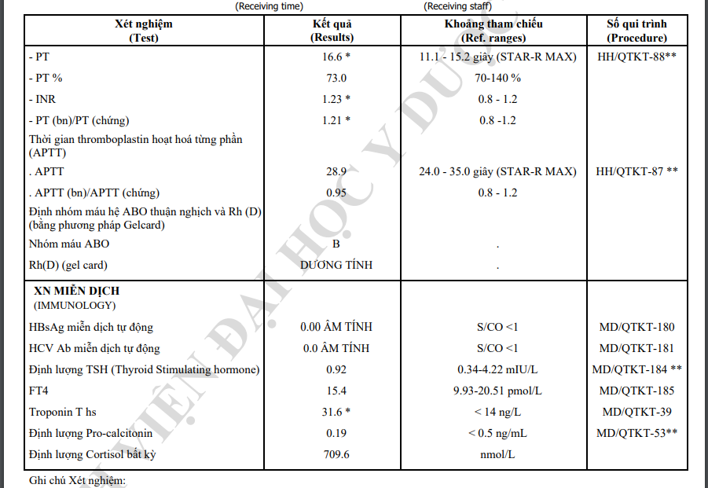
KẾT QUẢ CLS

Slide 19
CHẨN ĐOÁN XÁC ĐỊNH
Tắc ruột do U manh tràng/Bệnh mạch vành đã đặt stent, Tăng huyết áp, Đái tháo đường
​

Slide 20
ĐIỀU TRỊ
Hướng điều trị: Phẫu thuật
Phẫu thuật cắt đại tràng phải

Slide 21
TIÊN LƯỢNG
Bệnh nhân lớn tuổi → tiên lượng trung bình

